Slide 1

7º ANO
MATEMÁTICA

Slide 2


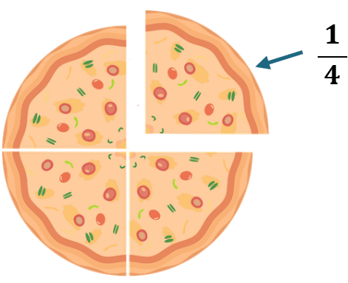
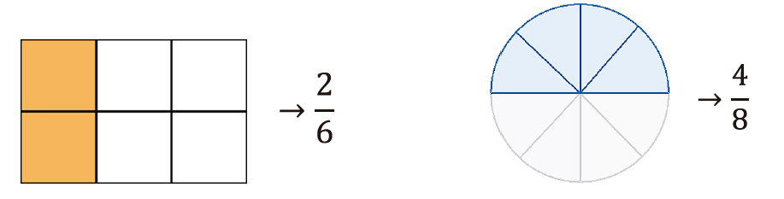
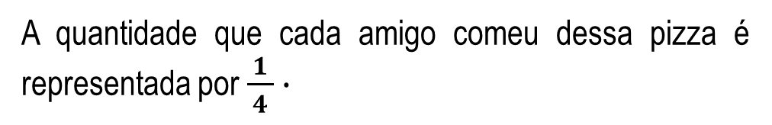
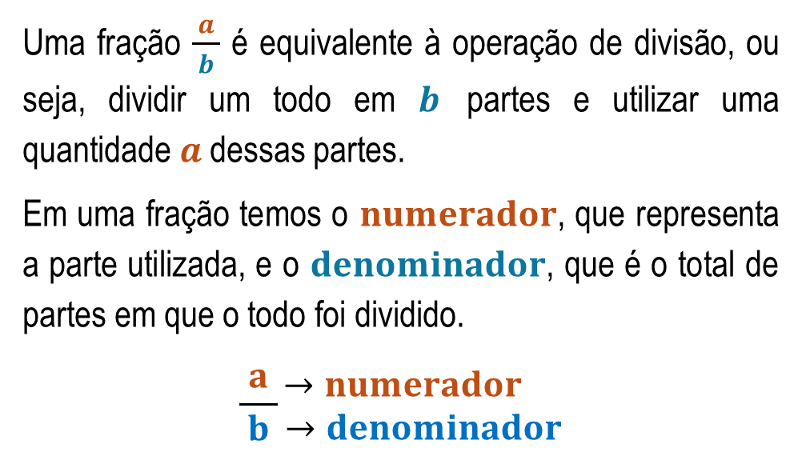
Uma fração $\frac{a}{ b }$ é equivalente à operação de divisão, ou seja, dividir um todo em $b$ partes e utilizar uma quantidade $a$ dessas partes.
Em uma fração temos o $numerador$, que representa a parte utilizada, e o $denominador$, que é o total de partes em que o todo foi dividido.
$$\frac{a}{ b }\begin{matrix}→numerador \\ →denominador\end{matrix}$$
FRAÇÃO
Imagine que quatro amigos saíram para comer uma pizza e concordaram em comer quantidades iguais. Isso significa que a pizza foi dividida em quatro partes iguais e que cada amigo comeu uma fatia.
Vamos visualizar essa divisão:
Exemplo:
Vamos considerar as partes coloridas nas figuras, a seguir, e representá-las na forma e fração.
A quantidade que cada amigo comeu dessa pizza é representada por $\frac{1}{ 4 }∙$

Slide 3
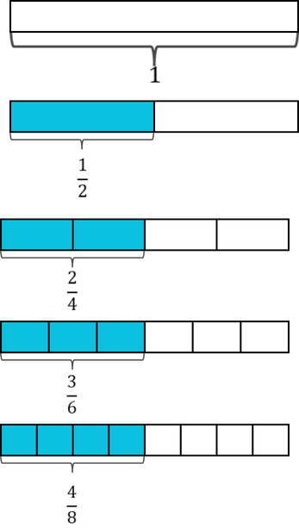

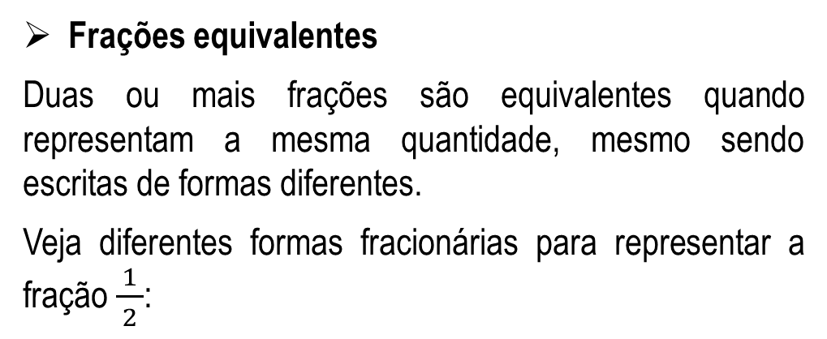
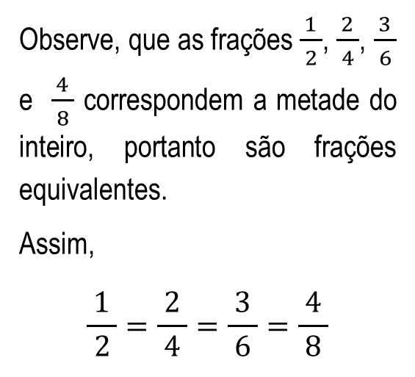
Observe outra situação de divisão de quantidades representada por frações:
“Júlia leu um livro de poemas com 30 páginas em um feriado. No primeiro dia ela leu 5 páginas. No segundo, leu 11, e no terceiro concluiu a leitura das páginas que faltavam.”
A quantidade de páginas lidas por Júlia a cada dia, pode ser representada por uma fração. Veja:
Frações equivalentes
Duas ou mais frações são equivalentes quando representam a mesma quantidade, mesmo sendo escritas de formas diferentes.
Veja diferentes formas fracionárias para representar a fração $\frac{1}{ 2 }$:
Observe, que as frações $\frac{1}{ 2 }$, $\frac{2}{ 4 }$, $\frac{3}{ 6 }$ e $\frac{4}{ 8 }$ correspondem a metade do inteiro, portanto são frações equivalentes.
Assim,
$$\frac{1}{ 2 }=\frac{2}{ 4 }=\frac{3}{ 6 }=\frac{4}{ 8 }$$
Note que, o numerador de cada fração é a quantidade de páginas lidas naquele dia e que o denominador corresponde a quantidade de páginas totais do livro de poemas.

Slide 4
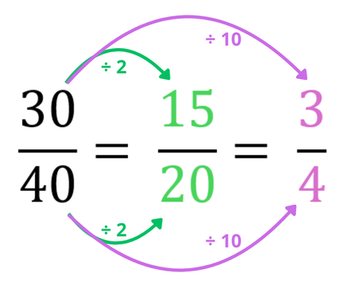
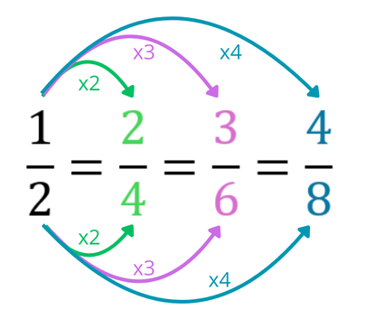
Para obter frações equivalentes, multiplica-se ou divide-se o numerador e o denominador pelo mesmo número natural, diferente de zero, de modo que os resultados permaneçam inteiros.
Equivalência de fração através da amplificação
Ao multiplicar o numerador e denominador de uma fração pelo mesmo número natural, diferente de zero, obtemos uma fração equivalente a fração dada.
Equivalência de fração através da simplificação
Ao dividir o numerador e denominador de uma fração pelo mesmo número natural, diferente de zero, obtemos uma fração equivalente a fração dada.
Frações Irredutíveis
Para determinar a forma irredutível de uma fração, usamos a simplificação. Uma fração é irredutível quando o numerador e denominador são primos entre si, ou seja, possuem apenas o 1 como divisor comum.

Slide 5
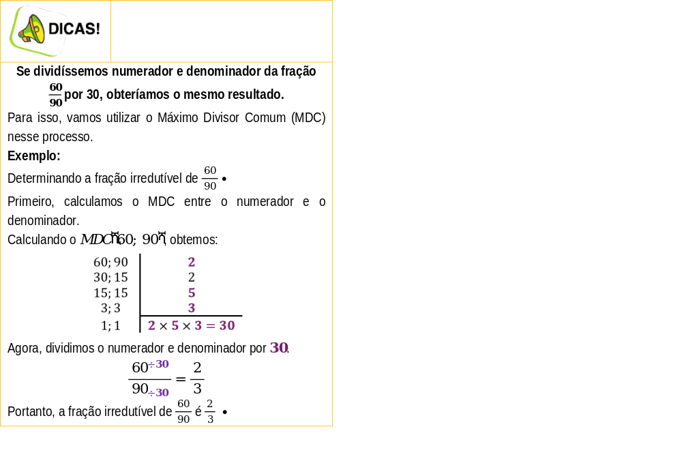
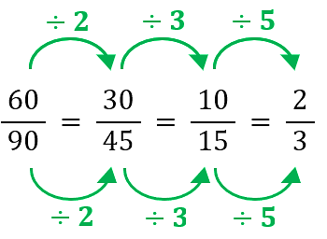
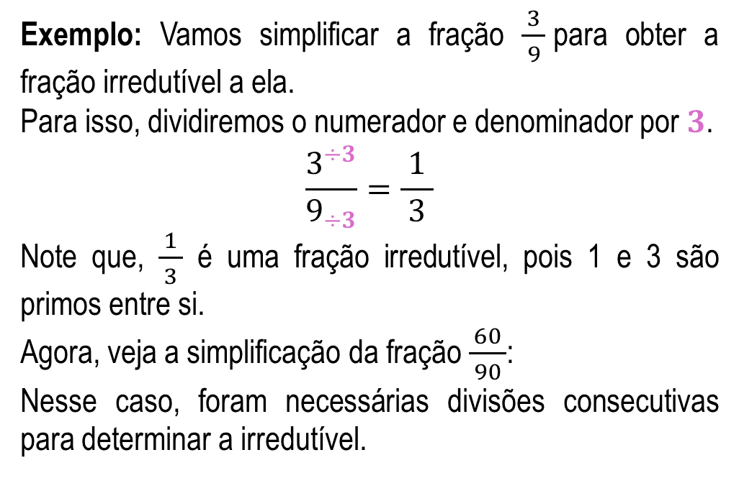

Exemplo: Vamos simplificar a fração $\frac{3}{ 9 }$para obter a fração irredutível a ela.
Para isso, dividiremos o numerador e denominador por $3$.
$$\frac{3^{÷3}}{9_{÷3}}=\frac{1}{ 3 }$$
Note que, $\frac{1}{ 3 }$ é uma fração irredutível, pois 1 e 3 são primos entre si.
Agora, veja a simplificação da fração $\frac{60}{ 90 }$:
Nesse caso, foram necessárias divisões consecutivas para determinar a irredutível.
Logo, a fração irredutível de $\frac{60}{ 90 }$ é $\frac{2}{ 3 }$.

Slide 6
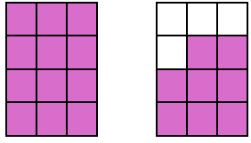
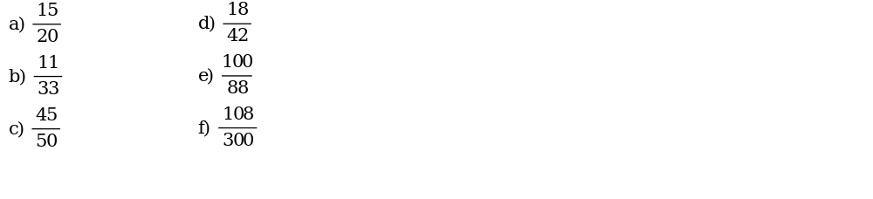
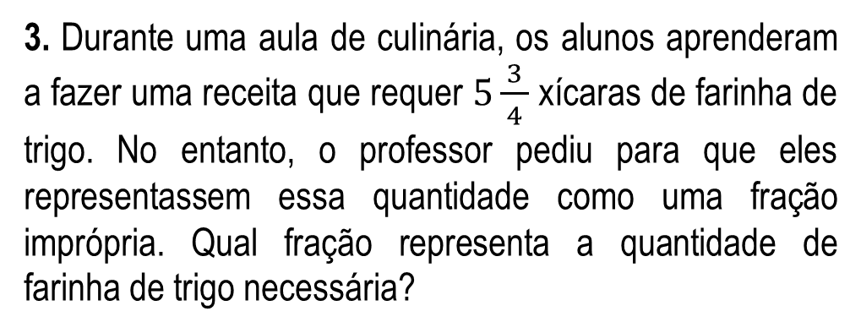
2. Maria tem 4 filhos e quer dividir 14 laranjas, igualmente, entre eles. Quantas laranjas cada filho receberá?
1. Observe os retângulos de mesmo tamanho, a seguir, que foram divididos igualmente.
3. Durante uma aula de culinária, os alunos aprenderam a fazer uma receita que requer $5\frac{3}{ 4 }$ xícaras de farinha de trigo. No entanto, o professor pediu para que eles representassem essa quantidade como uma fração imprópria. Qual fração representa a quantidade de farinha de trigo necessária?
Considerando os dois retângulos, responda:
a) Em quantas partes cada retângulo foi dividido?
b) Quantas partes, ao todo, foram coloridas de rosa?
c) Quantas partes, ao todo, não foram coloridas?
d) Qual fração representa a parte colorida de rosa?
e) Qual fração representa a parte não colorida?
4. Determine três frações equivalentes para cada fração.

Slide 7
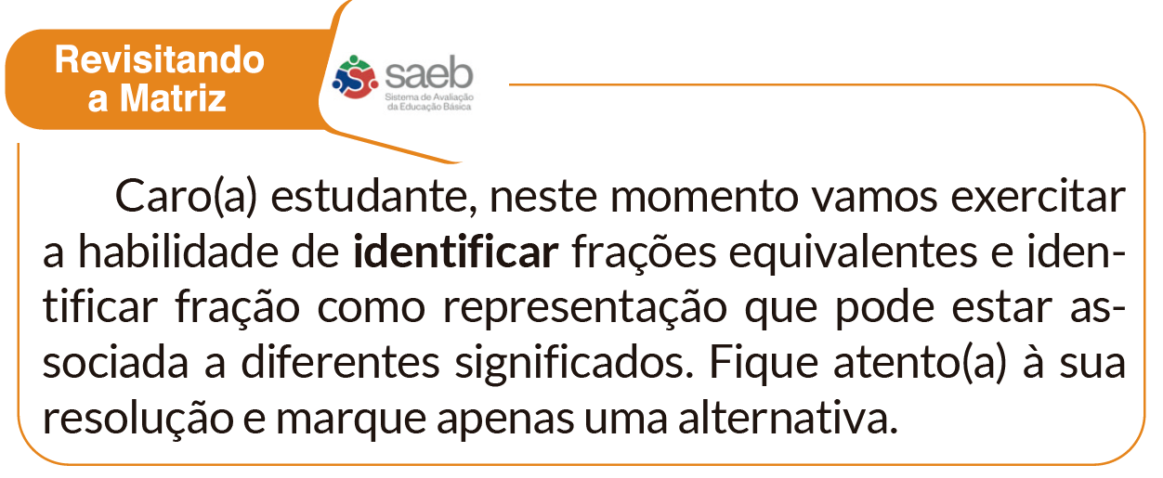
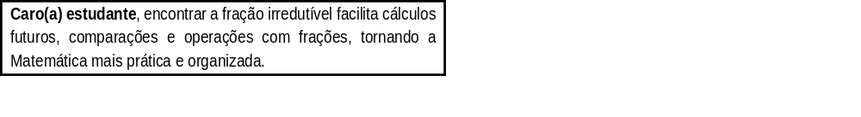
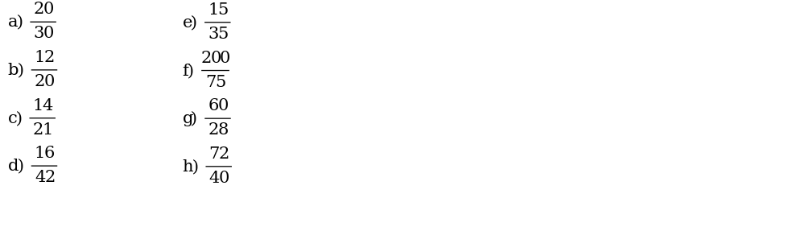

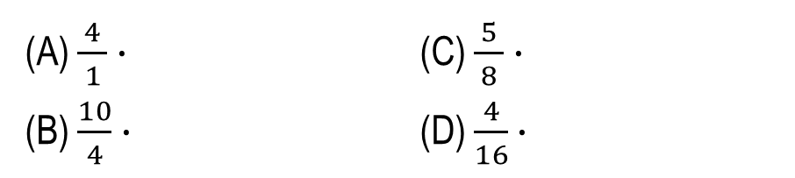

5. Obtenha as frações irredutíveis das frações a seguir.
Item 1. (CAEd 2026) Observe as frações no quadro abaixo.
Qual dessas frações é equivalente à fração $\frac{1}{ 4 }$ ?
(A) $\frac{4}{ 1 }∙$ (C) $\frac{5}{ 8 }∙$
(B) $\frac{10}{4}∙$ (D) $\frac{4}{16}∙$

Slide 8
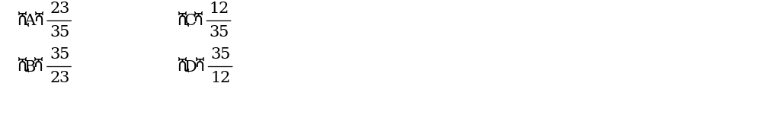
Item 2. No 1º dia de um determinado mês, o estoque de uma loja de bicicletas era composto por 35 bicicletas de aro 29. No décimo dia desse mesmo mês, verificou-se que os vendedores tinham realizado a venda de 12 bicicletas.
Qual é a fração que representa o estoque dessa loja no décimo dia desse mês?

Slide 9

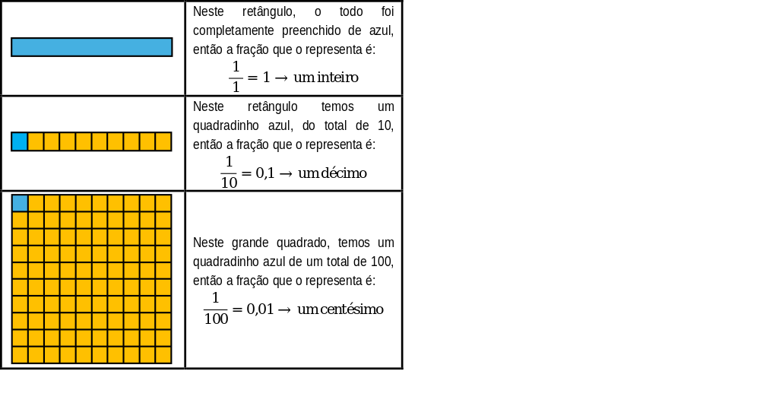
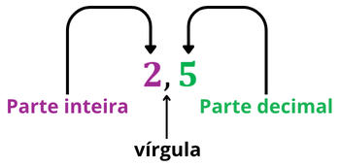
NÚMEROS DECIMAIS
Os números decimais possuem uma parte inteira e uma parte não inteira (menor que a unidade), chamada de parte decimal. A parte inteira e a parte decimal são separadas por uma vírgula.
Existe uma relação entre os números decimais e os números fracionários, de modo que é possível representar um na forma do outro. Observe, a seguir, as frações decimais cujos denominadores são 1, 10 e 100.

Slide 10
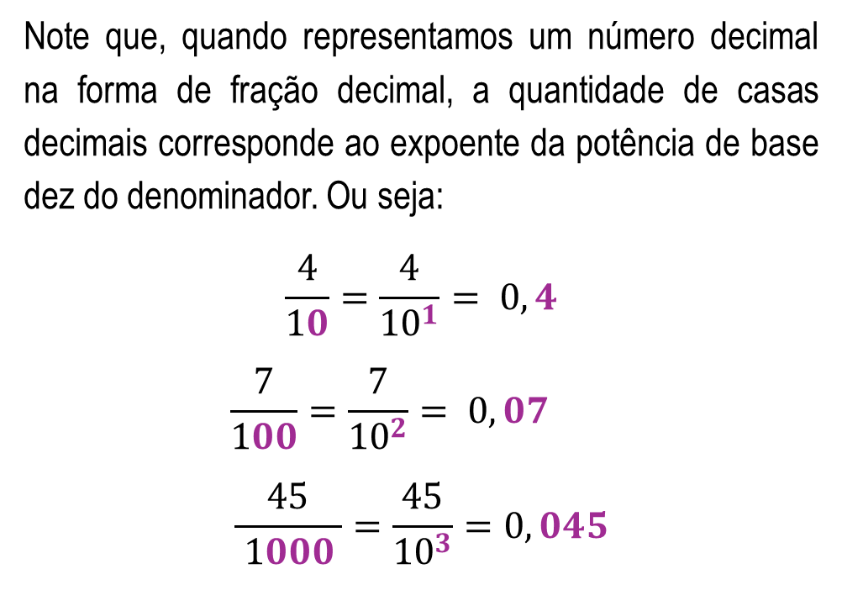
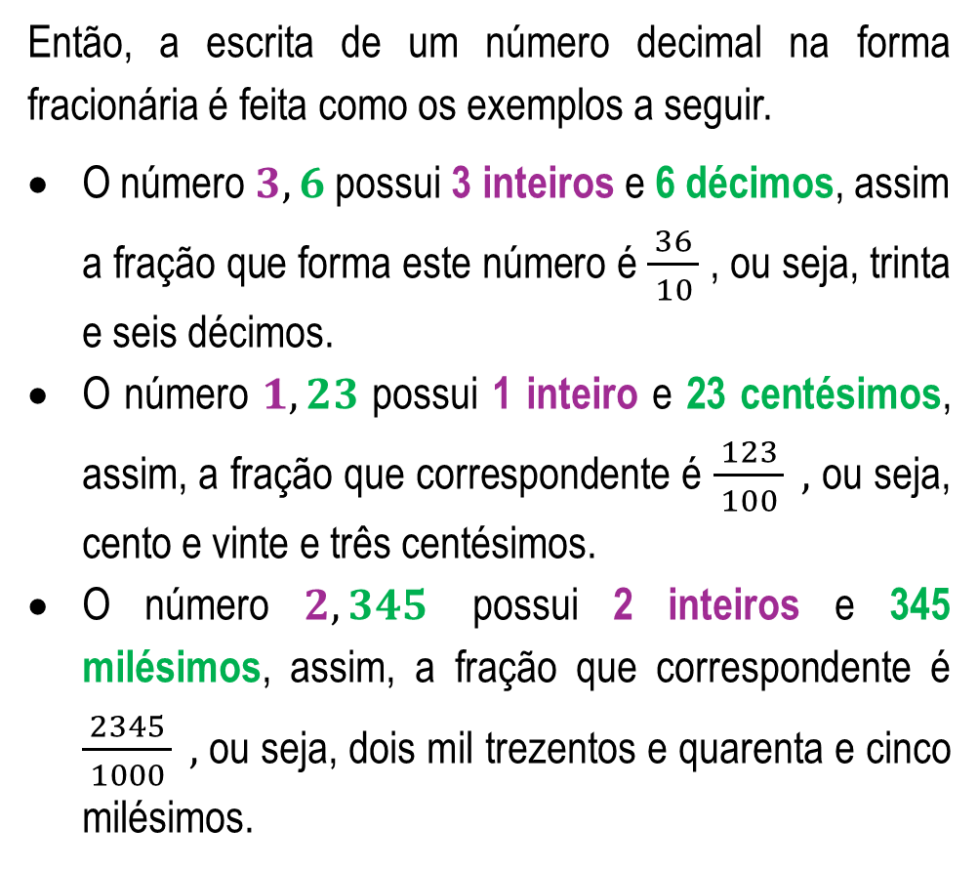
Então, a escrita de um número decimal na forma fracionária é feita como os exemplos a seguir.
O número $3,6$ possui 3 inteiros e 6 décimos, assim a fração que forma este número é $\frac{36}{ 10 }$ , ou seja, trinta e seis décimos.
O número $1,23$ possui 1 inteiro e 23 centésimos, assim, a fração que correspondente é $\frac{123}{ 100 } ,$ ou seja, cento e vinte e três centésimos.
O número $2,345$ possui 2 inteiros e 345 milésimos, assim, a fração que correspondente é $\frac{2345}{ 1000 } ,$ ou seja, dois mil trezentos e quarenta e cinco milésimos.
Note que, quando representamos um número decimal na forma de fração decimal, a quantidade de casas decimais corresponde ao expoente da potência de base dez do denominador. Ou seja:
$$\frac{4}{10}=\frac{4}{{10}^{1}}= 0,4$$
$$\frac{7}{100}=\frac{7}{{10}^{2}}= 0,07$$
$$\frac{45}{ 1000 }=\frac{45}{{10}^{3}}=0,045$$

Slide 11
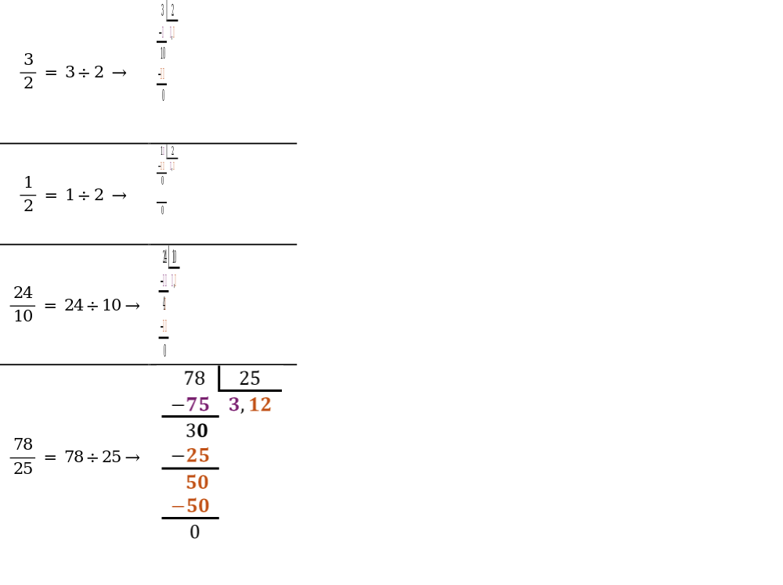
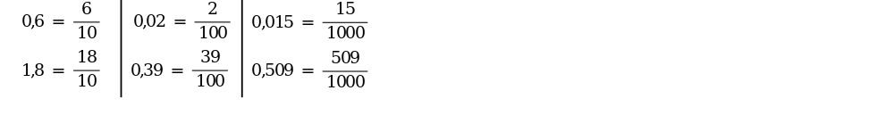
Exemplos:
Exemplos:
Vejamos agora, como representar uma fração na forma decimal. Lembre-se que, toda fração representa uma divisão do numerador pelo denominador, realizando essa operação determinamos o valor da fração que pode ser inteiro ou decimal.

Slide 12
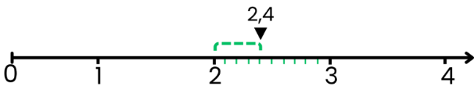
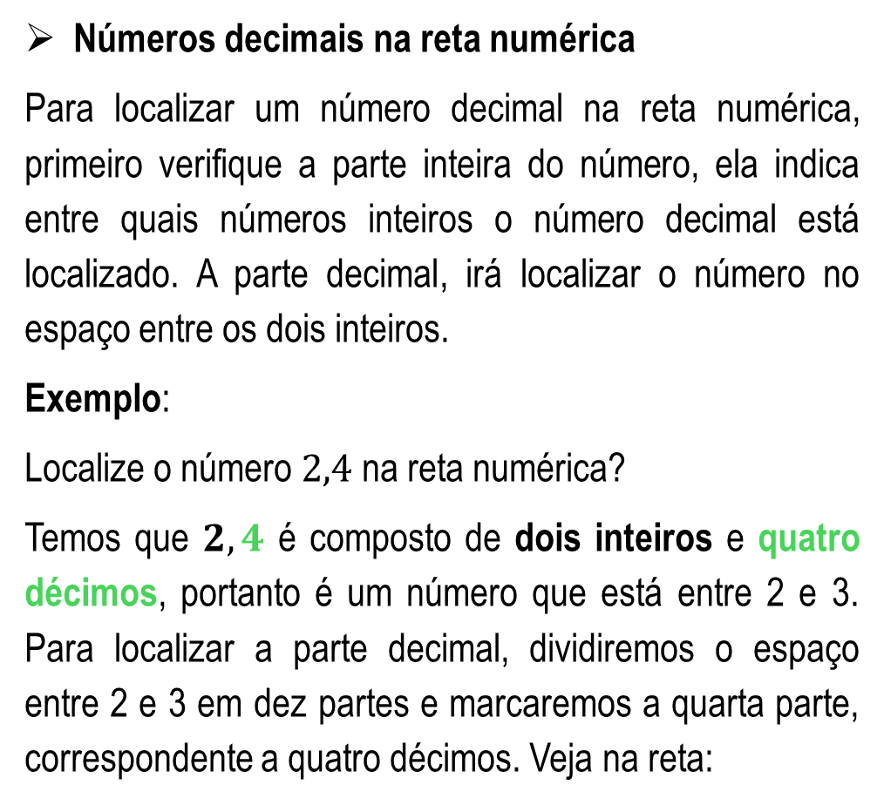
Números decimais na reta numérica
Para localizar um número decimal na reta numérica, primeiro verifique a parte inteira do número, ela indica entre quais números inteiros o número decimal está localizado. A parte decimal, irá localizar o número no espaço entre os dois inteiros.
Exemplo:
Localize o número $2,4$ na reta numérica?
Temos que $2,4$ é composto de dois inteiros e quatro décimos, portanto é um número que está entre 2 e 3. Para localizar a parte decimal, dividiremos o espaço entre 2 e 3 em dez partes e marcaremos a quarta parte, correspondente a quatro décimos. Veja na reta:

Slide 13
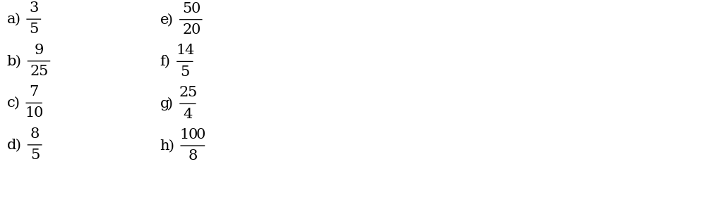
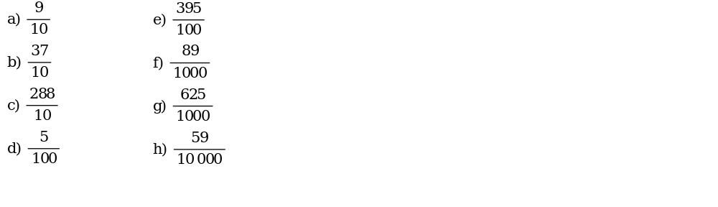
7. Determine o número decimal representado por cada fração.
6. Represente as frações na forma de número decimal.

Slide 14

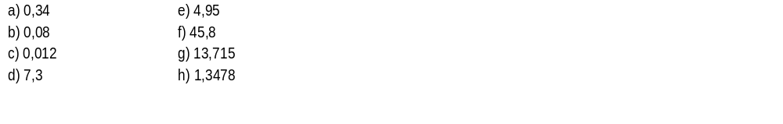
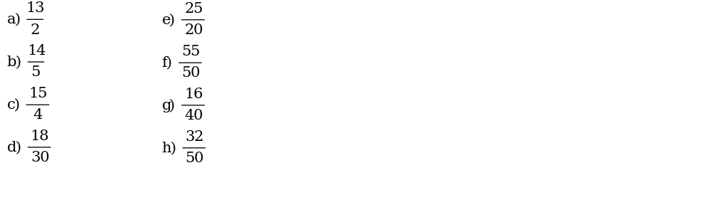
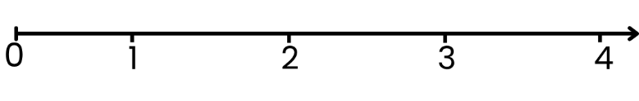
8. Observe o processo de obtenção do número decimal, representado por uma fração, a partir da equivalência de fração:
9. Reescreva cada número decimal na forma de fração irredutível.
Seguindo o exemplo anterior, obtenha a fração decimal de cada fração, a seguir, e em seguida represente-a como um número decimal.
10. Marque os pontos indicados na reta numérica a seguir:

Slide 15
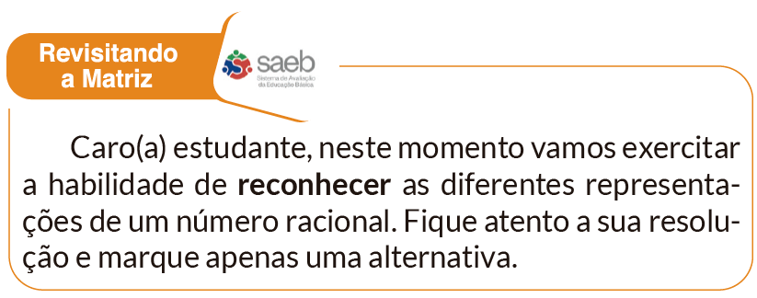
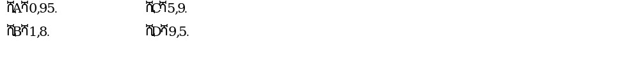
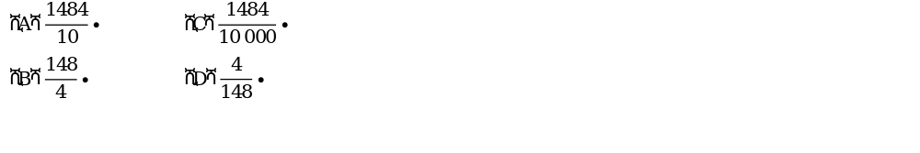
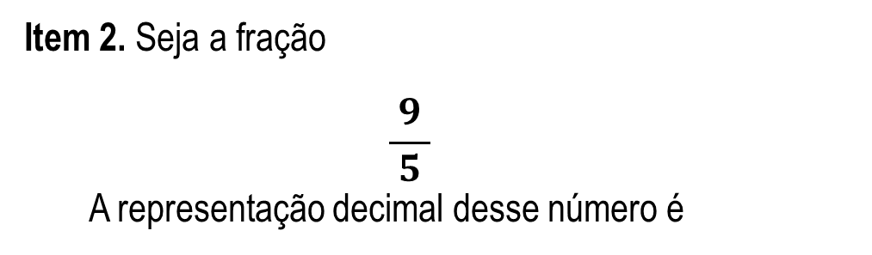
Item 2. Seja a fração
$$\frac{9}{ 5 }$$
A representação decimal desse número é
Item 1. (CAEd 2024 – Adaptada) Observe o número apresentado no quadro a seguir.
Uma representação fracionária desse número é

Slide 16

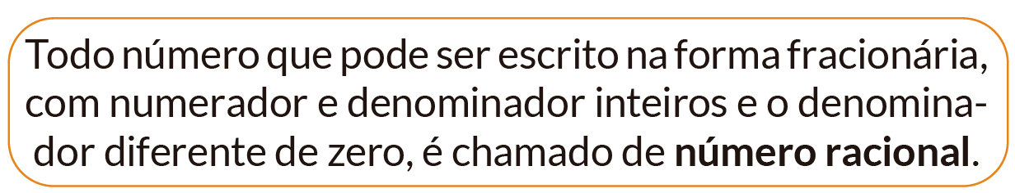
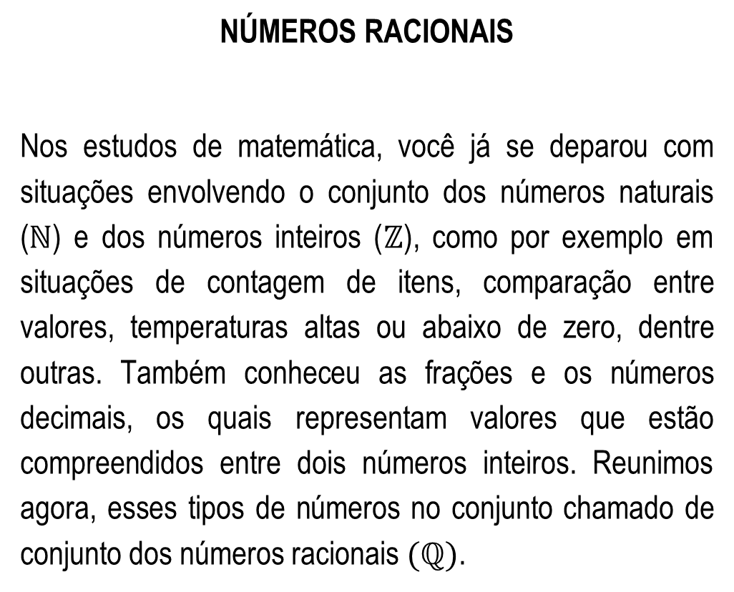
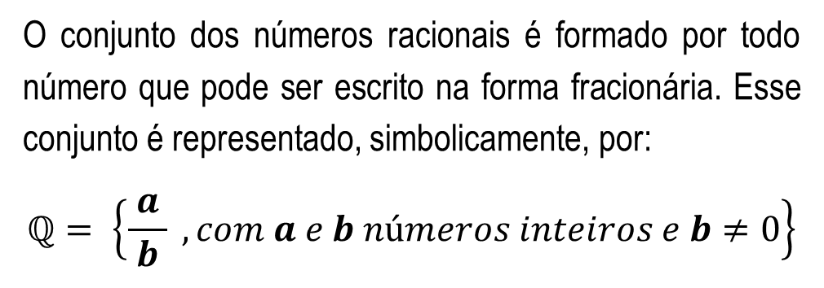
NÚMEROS RACIONAIS
Nos estudos de matemática, você já se deparou com situações envolvendo o conjunto dos números naturais ($ℕ$) e dos números inteiros ($ℤ$), como por exemplo em situações de contagem de itens, comparação entre valores, temperaturas altas ou abaixo de zero, dentre outras. Também conheceu as frações e os números decimais, os quais representam valores que estão compreendidos entre dois números inteiros. Reunimos agora, esses tipos de números no conjunto chamado de conjunto dos números racionais $(ℚ)$.
O conjunto dos números racionais é formado por todo número que pode ser escrito na forma fracionária. Esse conjunto é representado, simbolicamente, por:
$$ℚ= \left\{\frac{a}{ b } , com a e b números inteiros e b≠0\right\}$$

Slide 17
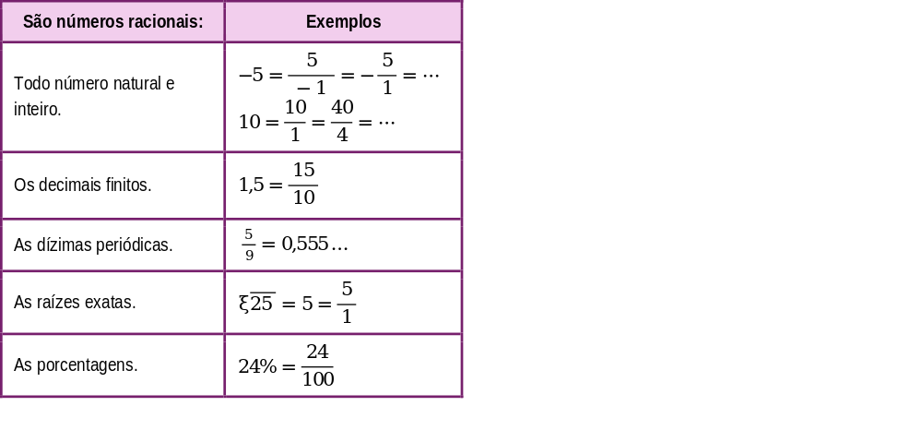
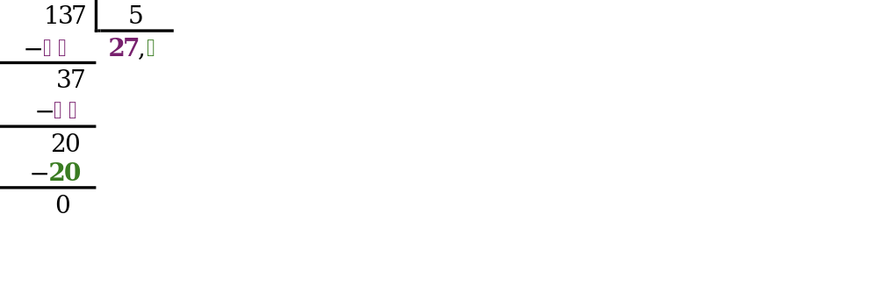
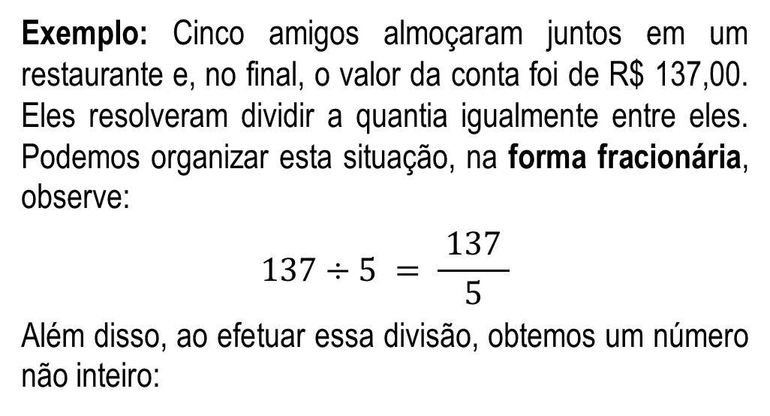
Exemplo: Cinco amigos almoçaram juntos em um restaurante e, no final, o valor da conta foi de R$ 137,00. Eles resolveram dividir a quantia igualmente entre eles. Podemos organizar esta situação, na forma fracionária, observe:
$$137÷5 = \frac{ 137 }{5}$$
Além disso, ao efetuar essa divisão, obtemos um número não inteiro:
Em resumo, temos as seguintes representações de números racionais.
Assim, cada amigo pagou o valor de R$ 27,40.
Observe que o número 27,40 é um número decimal, portanto, é um número racional.

Slide 18
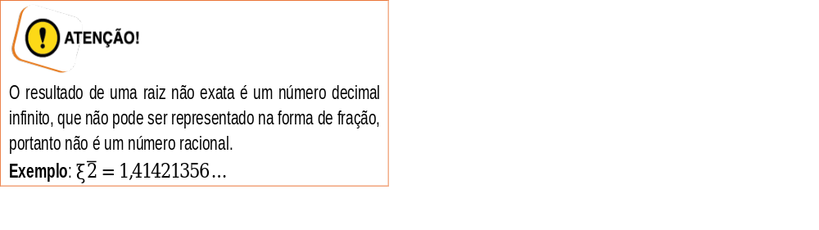
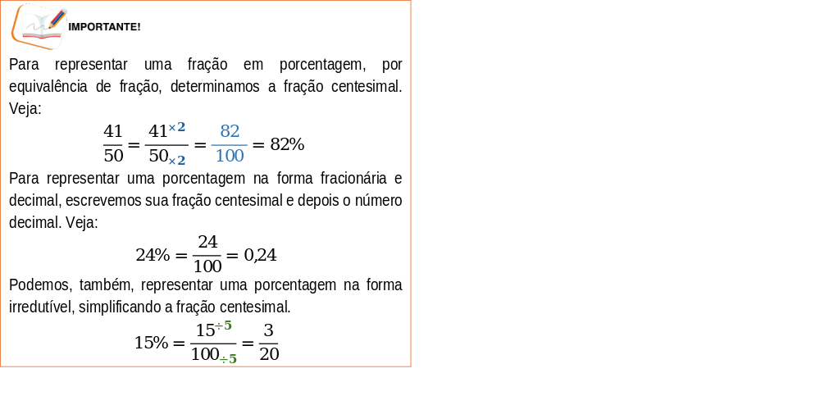
11. Classifique cada sentença, a seguir, como verdadeira (V) ou falsa (F).
( ) O número 8 é inteiro.
( ) O número –2 é natural.
( ) Todo número racional é natural.
( ) Todo número inteiro é racional.
( ) Se um número é racional, ele pode ser inteiro.
( ) Todo número que é natural, também é racional.

Slide 19
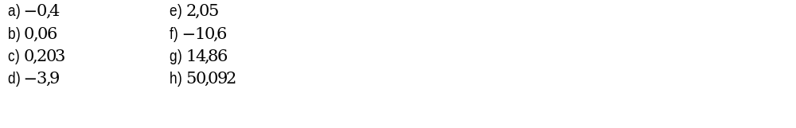
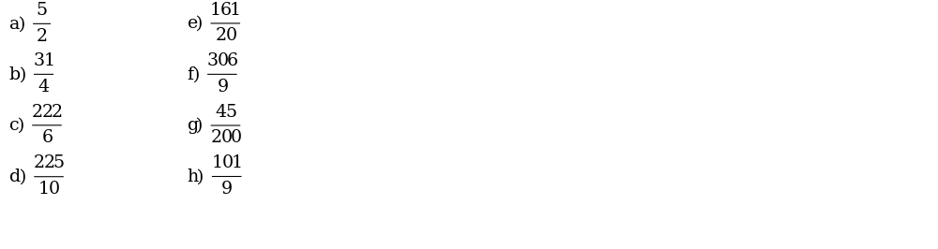
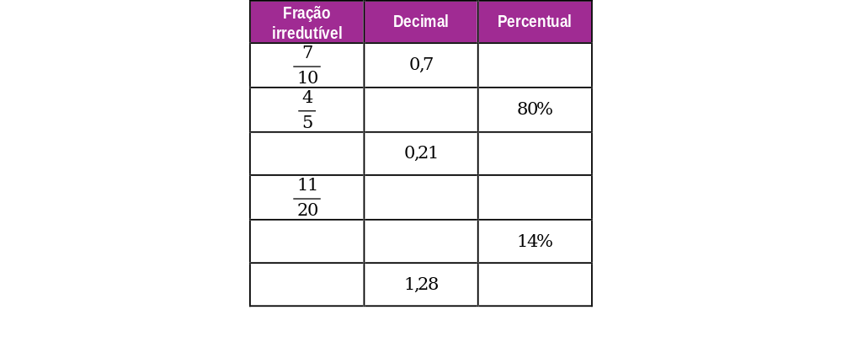
12. Reescreva os números racionais, a seguir, na forma decimal.
13. Os números racionais, a seguir, estão escritos na forma decimal. Reescreva-os na forma de fração decimal.
14. Complete adequadamente o quadro com as diferentes representações de um número racional.

Slide 20
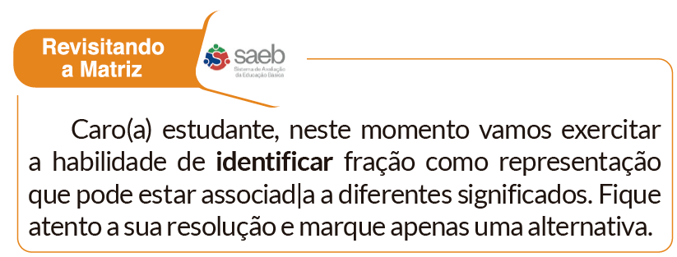
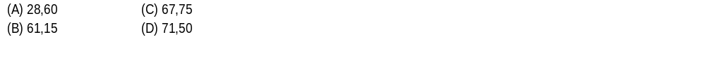

Item 2. Quatro amigos foram a uma pizzaria e a conta final totalizou R$ 286,00. Eles dividiram a conta igualmente.
O valor pago por cada amigo é
Item 1. Beatriz comprou três cartelas de iogurte, com oito unidades cada, e pagou R$ 42,00.
Qual o valor, em reais, de cada unidade de iogurte?

Slide 21



Comparação de frações
Para comparar duas ou mais frações, podemos deixá-las com o mesmo numerador ou denominador. Nesse caso, reescreveremos a fração $\frac{4}{ 5 }$ com denominador $20$, deixando-a igual ao denominador da fração $\frac{14}{ 20 }∙$
$$\frac{4}{ 5 }=\frac{4^{ ×4}}{ 5_{ ×4} }=\frac{16}{ 20 }$$
Agora, temos as seguintes frações $\frac{16}{ 20 }$ e $\frac{14}{ 20 }∙$
Comparando-as, temos:
$$\frac{16}{ 20 }>\frac{14}{ 20 } → \frac{4}{ 5 }>\frac{14}{ 20 }$$
$$\left(Lê\frac{ }{ }se: \frac{4}{ 5 }é maior que \frac{14}{ 20 }\right)$$
Note que, quando as frações têm o mesmo denominador, a maior fração é a de maior numerador.
COMPARAÇÃO E ORDENAÇÃO DE NÚMEROS RACIONAIS
Comparar números racionais é dizer qual o menor e o maior entre uma lista de números. E a ordenação é a última etapa do processo de comparação, ou seja, é organizar os números em uma ordem (crescente ou decrescente).
Observe a situação a seguir:
Susane e Estefani estão competindo em uma maratona. Em certo momento, Susane percorreu cerca de $\frac{4}{ 5 }$ do percurso total e Estefani $\frac{14}{ 20 }∙$ Neste momento, quem está na frente?
Para responder o questionamento, pode-se fazer uso de dois métodos:

Slide 22




Comparação de números decimais
Determinando o quociente, entre o numerador e o denominador, de cada fração, obtemos:
$$\frac{4}{ 5 }=4÷5=0,8 e \frac{14}{ 20 }=14÷20=0,7$$
Observe na reta numérica a posição de cada quociente,
Assim, $0,8>0,7$.
Portanto, concluímos que que Susane está na frente de Estefani, nesse momento da maratona.

Slide 23
15. Classifique cada sentença como verdadeira (V) ou falsa (F).
( ) O número 1,2 está entre os números 0 e 1.
( ) O número 4,6 está entre os números 4 e 5.
( ) O número –1,2 está entre os números –1 e –2.
( ) O número –3,9 é maior que 0,9.
( ) O número 1,5 é maior que 1,39.
( ) O número –6,13 é menor que 0,7.
( ) Na reta numérica, o número 7,8 está à esquerda do número 8,7.
( ) Na reta numérica, o número –9,3 está à esquerda do número –9,9.

Slide 24






16. Utilize os símbolos de $<$ e $>$ para comparar, as frações a seguir.
18. Observe os números racionais a seguir.
$$3,5 ; \frac{9}{ 4 } ;−\frac{2}{ 5 } ; 1,2 ; −\frac{ 35 }{7} ; 0,6 ; −0,1$$
Coloque-os em ordem decrescente.
19. Desenhe uma reta, divida-a em segmentos de mesma medida e identifique localização dos números:
17. Utilize os símbolos de $>$ ou $<$ para comparar, os números racionais a seguir.

Slide 25





Item 4. Uma pista reta, utilizada para caminhadas, foi dividida em partes iguais, sinalizando as distâncias para seus usuários.
Item 3. Observe a reta numérica, a seguir, que foi dividida em segmentos de mesma medida.
Qual é a distância que se encontra a garota com seu pet?
Quais são os números que preenchem os dois retângulos, corretamente?

Slide 26


Exemplo: Um veículo faz o percurso de 300 quilômetros (km), em 4 horas. Qual é a velocidade média deste veículo?
Resolução: A velocidade média é a razão obtida entre a distância e o tempo. Determinando esta razão, temos:
$$\frac{distância \left(km\right)}{tempo (h)}= \frac{ 300 }{4}=300÷4=75\frac{km}{h}$$
$$\left(lê\frac{ }{ }se: 75 quilômetros por hora\right)$$
Desta forma, a velocidade média deste veículo é de 75 km/h, em outras palavras, a cada uma hora este veículo percorre 75 quilômetros
SITUAÇÕES ENVOLVENDO NÚMEROS RACIONAIS
Os números racionais estão presentes em situações, em que é necessário comparar, contabilizar ou calcular números representados na forma decimal, fracionária ou em porcentagem. Vejamos, a seguir, aplicações dos números racionais.
Razão
Razão é o quociente da divisão entre duas grandezas. Esse processo é usando para comparar duas grandezas e é representado na forma de fração.

Slide 27


Fração de Quantidade
É usada para determinar o “valor” que a fração representa de determinada quantidade. É obtido ao multiplicar o numerador da fração pela quantidade apresentada e dividindo este produto pelo denominador desta fração.
Exemplo: Isabela fará uma viagem que custará R$ 4000,00 e conseguiu guardar $\frac{5}{ 8 }$ deste valor. Qual foi o valor, em reais, que ela conseguiu guardar?
Resolução:
$\frac{5}{ 8 }$ de R$ 4000,00 equivalem a
$$\frac{5}{ 8 }×4000=\frac{5×4000}{8} = \frac{20 000}{8}→20 000÷8=2500$$
Assim, Isabela guardou R$ 2500,00 para sua viagem.
Porcentagem de Quantidade
Calculamos a quantidade representada por uma porcentagem, visto que, assim como a fração de quantidade, ela representa determinada parte de um todo.
Fazemos isso reescrevendo a porcentagem na forma fracionária e depois calculando a quantidade correspondente a essa fração.
Exemplo: Felipe foi a um restaurante, com sua família, e sua conta deu o valor de R$ 230,00. Ele pagará 55% deste valor. Qual será o valor pago por Felipe?
Resolução:
$55\%$ de R$ 230,00 equivalem a

Slide 28


21. Uma rodovia com extensão de 60 quilômetros, está sendo reformada e até o momento $\frac{2}{ 5 }$ da obra foi finalizada.
Agora responda:
a) Represente na forma de pictograma, o quanto da obra foi concluído até o momento.
b) Quantos quilômetros da rodovia já foram reformados?
c) Quantos quilômetros da rodovia ainda faltam reformar?
20. Luna e Penélope estão competindo em uma corrida de rua, cujo percurso totaliza 20 km. Em certo momento, Luna percorreu $\frac{14}{ 20 }$ do percurso total e Penélope $\frac{4}{ 5 }∙$
Com essas informações, responda:
a) Escreva, na forma decimal, o percurso percorrido por cada atleta.
b) Qual das duas está na frente?
c) Qual a distância percorrida por cada atleta?

Slide 29


Observe os dados do censo de 2022, de algumas cidades goianas, para responder às atividades 22 e 23:
23. Entre as cidades citadas no item anterior, qual possui maior densidade demográfica? E qual possui a menor densidade demográfica?
24. Foi realizada uma pesquisa com 3000 goianos para saber a preferência por frutas típicas do Cerrado. O resultado está descrito no quadro:
22. A densidade demográfica é uma medida que expressa a relação entre a população de um determinado local e a área que essa população ocupa, calculada pela razão da quantidade de habitantes por quilômetro quadrado (km²).
Desta forma, calcule a densidade demográfica de cada cidade goiana apresentada na tabela anterior.
De acordo com a pesquisa, responda:
a) Qual foi a fruta preferida dos goianos e quantas pessoas escolheram essa fruta?
b) Qual foi a fruta menos votada pelos goianos e quantas pessoas escolheram esta fruta?

Slide 30




Item 2. (CAEd 2025 – Adaptada) Em determinado dia, Roberta fez o fechamento do caixa da cafeteria que trabalha e obteve um total de R$ 1200,00. Desse total, 60% representam a venda de cafés especiais.
Qual foi a quantia recebida com a venda de cafés especiais nesse dia?
Item 1. (CAEd 2025) Fernanda e Miguel visitaram 40 imóveis disponíveis para aluguel. Dos imóveis visitados por eles, $\frac{1}{ 8 }$ são apartamentos.
Dos imóveis visitados por Fernanda e Miguel, quantos são apartamentos?

Slide 31





Para determinar a massa do bloco retangular, iremos retirar três bolinhas azuis de cada prato da balança, mantendo o equilíbrio.
IGUALDADE MATEMÁTICA
A balança a seguir está equilibrada, ou seja, a massa de um prato é igual a massa do outro prato.
Dessa forma, $3$ bolinhas azuis correspondem a $6 kg$ de massa. Isso significa que retiramos $6kg$ de massa de cada prato da balança.
Agora, vamos escrever a expressão que representa a nova igualdade.
Sabendo que, a massa de cada bolinha azul é igual a 2 quilogramas (kg), podemos escrever uma expressão para representar essa igualdade, deixando o símbolo no espaço do bloco retangular. Portanto, temos:
Efetuando as operações, temos:
Logo, o bloco retangular possui $4 kg$ de massa.

Slide 32




Observe que, ao retirarmos a mesma massa de ambos os pratos, a balança permaneceu equilibrada.
Agora, observe a balança em equilíbrio a seguir:
Podemos expressar matematicamente o equilíbrio da balança através de uma igualdade.

Slide 33





Para determinar a medida de massa de um bloquinho vermelho, iremos retirar um bloquinho do primeiro prato, correspondente a metade da massa desse prato. Assim, para manter o equilíbrio, iremos retirar metade da massa do segundo prato, que corresponde a dois cilindros verdes. Veja:
Perceba que ao dividirmos ambos os lados por $2$, a igualdade se manteve a mesma. Portanto, a relação de igualdade matemática, também se aplica para multiplicação e divisão.
Como retiramos metade de ambos os pratos, matematicamente, significa que dividimos ambos os lados da igualdade por $2$.

Slide 34





Observe a expressão:
$$m−30=90$$
Vamos utilizar a relação de igualdade para determinar o valor de $m$ que satisfaz a igualdade. Dessa forma, iremos adicionar $30$ em ambos os membros da igualdade.
$$m−30+30=90+30$$
$$m=120$$
1. Dada a igualdade a seguir, responda:
$$8+5∙3=25−2$$
a) Qual é a expressão do 1º membro?
b) Qual é a expressão do 2º membro?
c) A igualdade é verdadeira ou falsa? Justifique apresentando sua resolução.
Note que, a adição de $30$ em ambos os membros é uma estratégia para que tenhamos apenas o $m$ no 1º membro, já que a adição de números opostos é igual a zero, e no segundo membro obtemos o valor correspondente ao $m$.
Assim, o valor de $m$ é 120 e a igualdade é satisfeita. Veja:
$$m−30=90$$
$$120−30=90$$
$$90=90$$
2. Determine o valor de cada figura, nas expressões a seguir, utilizando a relação de igualdade.

Slide 35





3. Os pratos da balança estão em equilíbrio e a massa dos pesos está indicada em gramas.
Item 1. Observe a balança a seguir, que está em equilíbrio.
Agora, responda:
a) Escreva a igualdade que represente a situação.
b) O equilíbrio da balança permanece ao retirar os pesos de 150 gramas de cada prato? Escreva a igualdade correspondente.
c) Qual é o peso da maçã?
O bloco cinza é um objeto de peso desconhecido, representado por $x$ kg.
Qual equação representa o equilíbrio dessa balança?

Slide 36

Vejamos, no esquema a seguir, uma dessas expressões, destacando o significado matemático de cada parte e como ela é expressa matematicamente.
LINGUAGEM ALGÉBRICA
Você já ouviu expressões como: “A metade de uma dívida”, “O triplo de maçãs”, “a quinta parte de uma herança” etc. Essas expressões são utilizadas para representar quantidades matemáticas de forma usual, ou seja, é a forma em que a matemática é traduzida verbalmente. Na matemática, a forma de representar essas expressões é feita com uso de letras minúsculas ou símbolos, e chamamos essa representação de linguagem algébrica.

Slide 37



A terça parte de um número.
Falamos terça parte, quando uma quantidade é dividida por 3, assim, se considerarmos esse número como a letra $x$, matematicamente, essa expressão é escrita como: $x÷3 ou \frac{x}{ 3 }∙$
O triplo de um número mais quatro.
O triplo de um número é calculado ao multiplicá-lo por 3, se considerarmos esse valor como a letra $y$, matematicamente, essa expressão é escrita como: $3∙y+4 ou 3y+4$.
Exemplos:
O dobro de um valor.
O dobro de um número é calculado ao multiplicá-lo por 2, se considerarmos esse valor como a letra $p$, matematicamente, essa expressão é escrita como: $2∙p ou 2p$.

Slide 38



A diferença entre sete e o dobro de outro número.
A diferença entre dois números é calculada pela operação de subtração, se considerarmos esse outro número como a letra $w$, podemos representar essa expressão como: $7−2∙w$ ou $7−2w$.
A soma de um número com o seu dobro.
Se considerarmos esse outro número como a letra $m$, podemos representar essa expressão como: $m+\left(2∙m\right)$ ou $m+2m$.
O quadrado de um número.
Se considerarmos esse valor como a letra $t$, podemos representar essa expressão como: $t^{2}$.
A diferença entre dois números distintos.
Se considerarmos esses dois números, que são diferentes, como $x$ e $y$, matematicamente, essa expressão é escrita como: $x−y$.
Expressões algébricas
Expressões algébricas são formadas por um conjunto de números, letras e sinais de operação. Tais como:
$3x−6$ $5x+2y$ $x−2y+2$

Slide 39


5. Escreva uma expressão algébrica para cada situação indicada no quadro
4. Relacione as expressões algébricas listadas na coluna da esquerda as suas representações, em linguagem natural, listadas na coluna da direita.

Slide 40

6. Relacione as expressões algébricas listadas na coluna da esquerda as suas representações, em linguagem natural, listadas na coluna da direita.
7. Expresse algebricamente cada situação.
a) Uma corrida de aplicativo cobra uma taxa fixa de R$5,00 mais R$2,00 por quilometro rodado.
b) Em uma lanchonete um salgado custa R$5,00 e João comprou alguns salgados.
c) Um ingresso no cinema, custa R$15,00, e o Tio João comprou os ingressos para um grupo de sobrinhos.
d) O valor total da compra em uma loja que vende camisetas a R$ 30,00 com um frete fixo de R$ 25,00.

Slide 41



8. Observe o polígono a seguir.
Item 1. No período de safra, uma bandeja de morango é vendida em uma feirinha por R$ 5,00, já a bandeja de uvas por R$ 6,50. Dona Raquel, foi à feirinha de sua rua e comprou certa quantidade de bandejas de morangos e algumas bandejas de uva, pelos preços indicados anteriormente.
Qual expressão algébrica representa o valor total pago por Dona Raquel, pelas bandejas de morangos e uvas compradas?
Agora, escreva a expressão algébrica que representa:
a) O perímetro da região amarela.
b) O perímetro da região azul.
c) O perímetro da figura completa.

Slide 42




Na balança apresentada, observa-se que em um dos pratos foi colocada uma caixa e dois pesos de 2 kg cada e, no outro prato da balança, seis pesos de 2 kg. Como não conhecemos a massa da caixa, ela é a incógnita dessa situação, portanto vamos indicá-la por $x$ e representamos o equilíbrio dessa balança, pela seguinte igualdade:
EQUAÇÃO
Observe a balança, em equilíbrio, a seguir:
$$\overset{1º prato}{\overbrace{2+2+x }} = \overset{2º prato}{\overbrace{2+2+2+2+2+2 }}$$
$$4+x =12$$
Retomando a ideia de igualdade matemática, já vista anteriormente, uma balança estar em equilibro significa que os dois pratos estão nivelados, ou seja, a massa colocada em um prato é igual a massa colocada no outro prato da balança.

Slide 43




Toda equação possui dois membros separados pela igualdade, veja na equação que representa o equilíbrio da balança,
$$\underset{1º membro}{\underbrace{ 4 +x }}=\underset{2º membro}{\underbrace{ 12 }}$$
Podemos determinar o valor desconhecido $x$, dessa equação.
Temos a equação: $4+x = 12$
Lembre-se que, ao adicionar ou subtrair o mesmo valor em uma igualdade, ela permanece. Como nosso objetivo é determinar $x$, temos que subtrair o 4 do primeiro membro, portanto, subtraímos $4$ nos dois membros da equação.
Raiz ou solução de uma equação
Determinar a raiz ou solução de uma equação é encontrar o valor da incógnita que torna a igualdade verdadeira.
Exemplo: Determine a solução da equação $x−15=35$.
Resolução: Para encontrar a solução de $x−15=35$, devemos adicionar 15 nos dois lados da equação, pois assim conseguimos isolar a incógnita $x$ e manter a igualde.
$$x−15+15=35 +15$$
$$x=50$$
Vamos verificar essa solução, substituindo na equação, o valor de $x$ encontrado. Assim:
$$x−15=35$$
$$50−15=35$$
$35=35$
Portanto, $x=50$ é solução da equação $x−15=35$.
$$4+x−4 = 12−4$$
$$4 −4+x = 8$$
$$x =8$$
Assim, concluímos que a massa da caixa ($x$) é $8 kg$.

Slide 44


$$3x+2x=5−2x +2x$$
$$5x=5$$
Agora, para isolar a incógnita, iremos dividir por $5$ os dois membros da equação:
$$\frac{5x}{5}=\frac{5}{ 5 }$$
$$x=1$$
Portanto, $x=1$ é a solução da equação $3x=5−2x$
Mais exemplos de equação
Exemplo 1. Determine a equação, e sua solução, correspondente à sentença: “O triplo de um número é igual a cinco menos o dobro desse número”.
Resolução: Representando o número desconhecido por $x$, temos:
O triplo de um número: $3x$.
O dobro de um número: $2x$;
Cinco menos o dobro de um número: $5−2x$;
Dessa forma, a equação será:
$$3x=5−2x$$
Primeiro, vamos adicionar $2x$, nos dois membros da equação, para que a incógnita apareça apenas no 1º membro:

Slide 45


Exemplo 2. O perímetro do quadrado, a seguir, é igual a 20 cm.
$$\left(x+1\right)+\left(x+1\right)+\left(x+1\right)+\left(x+1\right)=20$$
$$x+x+x+x +1+1+1+1=20$$
$$4x+4=20$$
Para descobrir o valor de $x$, primeiro subtraímos 4 de ambos os lados da equação:
$$4x+4−4=20 −4$$
$$4x=16$$
E agora, dividimos por 4 os dois membros da equação:
$$\frac{4x}{4}=\frac{16}{4}$$
$$x=4$$
Portanto, $x=4$.
Determine a equação que calcula o perímetro desse quadrado e descubra o valor de x.
Resolução: O perímetro de uma figura geométrica plana é a medida de seu contorno. Dessa forma, ele é calculado pela soma da medida dos seus lados. E, ainda, a afirmação inicial, nos diz que o perímetro desse quadrado é igual a 20. Assim, temos:

Slide 46


10. Escreva uma equação que represente cada situação a seguir.
a) A soma de um número e 4 é igual a 15.
b) A diferença entre o dobro de um número e 5 é igual a 11.
c) A metade de um número somado com 8 é igual a 20.
d) O produto de um número pelo seu sucessor é igual a 42.
e) O perímetro de um quadrado é igual a 32 m.
f) A área de um retângulo, cuja base é o dobro da altura, é igual a 98 m².
g) Três décimos de um número é igual a 60.

Slide 47


11. Determine a raiz de cada equação.
a) $x+15=40$
b) $y−12=30$
c) $4x =48$
d) $\frac{m}{5}=9$
e) $2x+7=21$
12. Substitua o valor da incógnita por 4, em cada equação, e verifique se essa é sua raiz.
a) $16+x=20$
b) $y−2=8$
c) $2∙\left(w+2\right)=12$
d) $7∙\left(z−1\right)=17$
e) $\frac{x}{ 2 }+8=10$

Slide 48


Nesse tópico, iremos estudar formas de resolução de uma equação do 1º grau, aplicadas na resolução de problemas.
EQUAÇÃO POLINOMIAL DO 1º GRAU
Uma equação é do 1º grau, quando pode ser escrita na forma $ax+b=0$ com $a≠0$. A classificação de 1º grau ocorre pois o maior expoente da incógnita é 1, quando ela está na forma geral.
Resolução de uma equação do 1º grau
Para determinar o valor da incógnita em uma equação, precisamos realizar operações nos dois membros da equação, obedecendo a relação de igualdade, com o objetivo de isolar a incógnita em um membro e realizar as operações que sobraram no outro membro. Aplicaremos, nos exemplos a seguir, diversas estratégias para resolver uma equação.
Assim, como vimos no estudo inicial de equações, anteriormente nesse material, resolver uma equação polinomial do 1º grau é determinar o conjunto solução dessa equação, ou seja, determinar o valor da incógnita que satisfaz a igualdade.

Slide 49

Exemplo 1. Resolva a seguinte equação: $2x−70=50$.
Resolução: Para resolver uma equação, deve-se isolar a incógnita ($x$) em um dos membros da igualdade. Assim,
Primeiro, adicionando 70 aos dois membros da igualdade:
$$2x−70=50$$
$$2x−70+70=50+70$$
$$2x−0=120$$
$$2x=120$$
Agora, dividindo por 2 ambos os membros da equação, obtemos:
$$2x=120$$
$$\frac{ 2x }{2}=\frac{ 120 }{2}$$
$$x=60$$
Assim, 60 é a solução dessa equação.
13. Para cada situação, a seguir, escreva e resolva a equação.
a) João gastou R$ 15,00 e notou que restou R$ 40,00 em seu bolso. Qual era a quantia inicial de João?
b) A temperatura de uma cidade aumentou 7°C e chegou a 25°C. Qual era a temperatura inicial?
c) Um ciclista percorreu uma certa distância pela manhã e mais 12 km à tarde, totalizando 30 km no dia. Quantos quilômetros ele percorreu pela manhã?
d) Um filme tem uma duração total de 120 minutos. Já se passaram alguns minutos e faltam 45 minutos para terminar. Quantos minutos já se passaram?
e) A idade de Lucas é o dobro da idade de seu irmão. Juntas, as idades somam 36 anos. Qual é a idade do irmão de Lucas?

Slide 50


14. Resolva as equações.
a) $x−3=15$
b) $7x+8=43$
c) $2∙\left(x+3\right)−4=12$
d) $\frac{ x }{2}−3=9$
e) $\frac{ x }{4}+5=13$
f) $5x−2x+4=5−2x$
g) $\frac{x}{5}=20$
h) $2x+15=45$
i) $8∙\left(x−2\right)+16=7∙(x+2)$
15. O perímetro do retângulo, a seguir, é 60 cm e as medidas de seus lados estão indicadas na figura.
Responda:
a) Escreva uma equação que representa o cálculo do perímetro desse retângulo.
b) Resolva a equação descrita.
c) Calcule a medida dos lados desse retângulo.

Slide 51



Item 2. Júlia teve o seguinte pensamento:
“O triplo de um número mais oito é igual a 50.”
Qual foi o número que Júlia pensou?
Item 1. A quantidade de figurinhas repetidas que Luna possui corresponde a terça parte do total e é igual a dezesseis.
A equação que possibilita saber a quantidade total de figurinhas de Luna é

Slide 52
Identificar a incógnita com uma letra;
Expressar a equação que resolve o problema, relacionando as informações do enunciado;
Resolver a equação;
Verificar a adequação da solução encontrada à situação apresentada.
Vamos aplicar esse procedimento para resolver o enigma do epitáfio de Diofanto.
RESOLUÇÃO DE PROBLEMAS COM EQUAÇÃO DO 1º GRAU
Para resolver problemas, cujo objetivo é determinar um valor desconhecido, podemos seguir um procedimento que ajuda a entender e estruturar o problema, de modo a resolvê-lo matematicamente por meio de uma equação.
Então a partir de uma situação-problema, podemos realizar os seguintes passos para resolvê-la:
Ler o enunciado da situação se atentando para todos os elementos presentes e identificando o problema a ser resolvido;

Slide 53


Mas, cinco anos após isso, nasceu o seu primeiro filho.
Que viveu uma vida feliz durante apenas metade do tempo de vida do seu pai.
E, em profundo pesar, o pobre velho terminou os seus dias na Terra, quatro anos após perder o seu filho.”
Disponível em: https://clubes.obmep.org.br/blog/b_diofanto-de-alexandria/ . Acesso em: 06 de maio de2026
O problema do epitáfio de Diofanto
Diofanto foi um matemático grego, que ficou conhecido como “pai da álgebra”, principalmente pelo seu estudo de equações do 1º grau. Dizem, que em seu túmulo foi escrito, por seu amigo Metrodorus, um enigma como epitáfio, cujo objetivo é descobrir quanto tempo Diofanto viveu. O enigma diz o seguinte:
“Viajante! Aqui estão as cinzas de Diofanto. É milagroso que os números possam medir a extensão da sua vida.
Um sexto dela foi uma bela infância.
Depois de $\frac{1}{12}$ da sua vida, a sua barba cresceu.
Um sétimo da sua vida passou-se num casamento sem filhos.

Slide 54


Aplicando os passos para resolução de um problema:
1. Leitura do enunciado e identificação do problema
O problema diz no início que: “É milagroso que os números possam medir a extensão da sua vida”, ou seja, a extensão da vida de Deofanto significa quanto ele viveu e o problema a ser resolvido é esse. Quanto tempo de vida teve Deofanto?
2. Identificando a incógnita
A partir do problema identificado, a incógnita será a idade que Deofanto morreu e chamaremos de $x$.
“Um sexto dela foi uma bela infância” $→\frac{1x}{ 6 }$
“Depois de 1/12 da sua vida, a sua barba cresceu.” $→\frac{1x}{12}$
“Um sétimo da sua vida passou-se num casamento sem filhos” $→\frac{1x}{ 7 }$
“Mas, cinco anos após isso, nasceu o seu primeiro filho.” $→5$
“Que viveu uma vida feliz durante apenas metade do tempo de vida do seu pai.”$→\frac{x}{ 2 }$
“E, em profundo pesar, o pobre velho terminou os seus dias na Terra, quatro anos após perder o seu filho.”$→4$
A soma de todos os momentos da vida de Deofanto até a sua morte é igual a idade que ele tinha quando morreu. Então, a equação que determina quantos anos ele viveu até o dia da sua morte$\left(x\right)$ é:
$$\frac{1x}{6}+\frac{1x}{12}+\frac{1x}{7}+5+\frac{x}{2}+4=x$$
3. Expressando a equação que resolve o problema, relacionando as informações do enunciado
Para cada informação do enigma, faremos uma relação com a incógnita e representamos com uma equação.

Slide 55



4. Resolvendo a equação.
$$\frac{x}{6}+\frac{x}{12}+\frac{x}{7}+5+\frac{x}{2}+4=x$$
Note que, temos na equação uma soma de frações, vamos então calcular o MMC entre os denominadores e multiplicar os dois membros da equação por ele.
MMC(2,6,7,12)
Agora, multiplicamos os dois membros por $84$.
$$84∙\left(\frac{1x}{6}+\frac{x1}{12}+\frac{1x}{7}+5+\frac{x}{2}+4\right)=84∙\left(x\right)$$
$$84∙\frac{x}{6}+84∙\frac{x}{12}+84∙\frac{x}{7}+84∙5+84∙\frac{x}{2}+84∙4=84x$$
$$\frac{84x}{6}+\frac{84x}{12}+\frac{84x}{7}+420+\frac{84x}{2}+336=84x$$
$$14x+7x+12x+420+42x+336=84x$$
Realizamos a soma dos termos com incógnita entre si e dos termos sem incógnitas entre si.
$$14x+7x+12x+42x+420+336=84x$$
$$\left(14+7+12+42\right)x+420+336=84x$$
$$75x+756=84x$$

Slide 56

Nesse momento, iremos subtrair $75x$ nos dois lados da igualdade, para que em um membro tenhamos apenas termos sem incógnita e no outro apenas termos com incógnita.
$$75x+756−75x=84x−75x$$
$$756=9x$$
Por fim, para isolar a incógnita, dividiremos por 9 os dois membros.
$$\frac{756}{9}=\frac{9x}{9}$$
$$84=x$$
Logo $x=84$, ou seja, Diofanto viveu 84 anos.
Caro(a) estudante, agora que você descobriu quanto tempo Diofanto viveu, determine quanto tempo corresponde a cada etapa descrita no enigma.

Slide 57



Mais exemplos envolvendo resolução de problemas:
Exemplo 1: Leia a situação a seguir:
Sabendo que a soma do número de estudantes dos gêneros masculino e feminino é igual a 200, obtemos a equação:
$$x+\left(x+40\right)=200$$
$$x+x+40=200$$
$$2x+40=200$$
Agora, resolvendo a equação:
$$2x+40=200$$
$$2x+40−40=200−40$$
$$2x=160$$
$$\frac{ 2x }{2}=\frac{ 160 }{2}$$
$$x=80$$
Seguindo o procedimento para resolver essa situação, temos:
Identificando a incógnita e representando algebricamente as informações do problema:
Número de estudantes do gênero masculino $→x$
Número de estudantes do gênero feminino $→x+40$
Total de estudantes matriculados $→200$

Slide 58


Calculando a quantidade de estudantes de cada gênero:
Número de estudantes do gênero masculino $→x=80$
Número de estudantes do gênero feminino $→x+40=80+40=120$
15. Leia a situação a seguir:
“Em um estacionamento há carros e motos totalizando 154 veículos. E a quantidade de carros é 10 vezes maior que a de motos.”
Responda:
a) Escreva uma equação que representa essa situação.
b) Quantas motos há no estacionamento?
c) Quantos carros há no estacionamento?
Conferindo o resultado obtido, temos:
$$\underset{\begin{aligned}estudantes do \\ gênero masculino\end{aligned}}{\underbrace{80 }}+\underset{\begin{aligned}estudantes \\ do gênero feminino\end{aligned}}{\underbrace{ 120 }}=200$$

Slide 59
16. A soma de um número natural com o dobro do seu sucessor resulta em 65. Qual é esse número?
19. A soma de um número natural com o triplo de seu sucessor é igual ao dobro deste número mais 19. Qual é esse número?
17. Um terreno retangular tem perímetro medindo 92 metros. A largura deste terreno mede 14 metros a menos que o comprimento. Quais são as medidas do comprimento e da largura desse terreno?
20. Nas últimas três etapas da volta de uma prova de ciclismo, um competidor percorreu, ao todo, 360 km. A primeira etapa tinha 120 km a mais que a segunda; a última etapa era quatro vezes maior que a segunda.
Qual era o comprimento de cada etapa dessa prova?
18. Maria foi ao supermercado e fez uma compra de R$ 260,00, efetuando o pagamento com notas de R$ 20,00 e R$ 5,00. Nesse pagamento, o número de notas de R$ 20,00 foi o triplo do número de notas de R$ 5,00. Quantas notas, de cada valor, foram usadas?

Slide 60



Leia a situação a seguir, para responder aos itens 1 e 2:
“Cláudio e Ricardo estão guardando dinheiro para uma viagem e possuem, ao todo, R$ 3000,00. Mas Cláudio possui R$ 800,00 à mais que Ricardo.”
Item 1. Qual equação representa essa situação?

Slide 61


Item 2. Qual é o valor, em reais, que Cláudio possui?
Item 3. Pedro pensou em um número, cujo dobro do seu antecessor menos 3 é igual a 25.
A equação que determina o número que Pedro pensou é

Slide 62





Note, na imagem, que a região azul é a abertura das semirretas $\overline{OA}$ e $\overline{OB}$, ou seja, é o ângulo formado por essas semirretas e representamos esse ângulo por $A\hat{O}B$ ou por $B\hat{O}A$, com o símbolo $^$ no vértice do ângulo.
Existem outras simbologias para representar um ângulo, por exemplo, utilizando letras minúsculas do nosso alfabeto ou do alfabeto grego. Observe: as representações dos ângulos: $α, β, \hat{a} e \hat{d }$.
ÂNGULOS
Ângulo é a região formada pela abertura de duas semirretas que surgem da mesma origem e tem sua medida expressa em graus $(°)$. Essas semirretas são os lados do ângulo e o ponto de origem é o vértice do ângulo. Podemos representar um ângulo pela simbologia composta por um ponto de uma semirreta, pelo vértice do ângulo (origem) e por um ponto da outra semirreta.

Slide 63


Os ângulos com medidas maiores que 0° e menores ou iguais que 180° podem ser classificados como: raso, reto, agudo ou obtuso.
1. Indique a representação dos ângulos formados em cada imagem e classifique-os em raso, reto, agudo ou obtuso.

Slide 64



Item 1. O relógio a seguir, está marcando um horário exato.
O menor ângulo formado pelos ponteiros desse relógio é classificado como

Slide 65


Ângulos adjacentes
Dois ângulos são adjacentes quando compartilham o mesmo vértice e possuem uma mesma semirreta como lado em comum.
Exemplo:

Slide 66


Ângulos complementares
Dois ângulos são complementares, quando a soma de suas medidas é igual a 90º.
Ângulos suplementares
Dois ângulos são suplementares, quando a soma de suas medidas é igual a 180º.

Slide 67



Operações com ângulos complementares e suplementares
Sabendo que dois ângulos são complementares ou suplementares, podemos estabelecer uma equação entre suas medidas. Assim, conhecendo a medida de um dos ângulos, é possível determinar a medida do outro.
A seguir, aplicaremos esse conceito em alguns exemplos para compreender como calcular medidas desconhecidas de ângulos.
Exemplo 1: Qual é o valor de $α$, sabendo que $α$ e $β$ são complementares?
Resolução:
$$α+β=90°$$
Como $β=55°$, temos que:
$$α+55°=90°$$
$$α=90°−55°$$
$$α= 35°$$
Então, o valor de $α$ é 35°.

Slide 68




Exemplo 2: Os ângulos, a seguir, são complementares, calcule a medida de cada um desses ângulos.
$$m\left(AÔB\right)+m\left(BÔC\right)=90°$$
$$\left(2x + 5°\right) + \left(4x + 25°\right) = 90°$$
$$2x + 4x + 5° + 25° = 90°$$
$$6x + 30° = 90°$$
$$6x = 90° − 30°$$
$$6x = 60°$$
$$x = \frac{60°}{6}$$
$$x = 10°$$
Determinando a medida de cada ângulo, substituindo $x=10°$, obtemos:
Resolução:
Medida do ângulo $m\left(AÔB\right)=2x+5°$.
Medida do ângulo $m\left(BÔC\right)=4x+25°$.
Como $AÔB$ e $BÔC$ são complementares, a soma de suas medidas é igual a $90°$. Assim, escrevemos a equação:

Slide 69





Exemplo 3: Sabendo que os ângulos são suplementares, determine o valor de $α$.
Exemplo 4: Os ângulos, a seguir, são suplementares.
Resolução: Como o ângulo $α$ é suplementar a 135°, temos:
$$α+135°=180°$$
$$α= 180° − 135°$$
$$α= 45°$$
Então, o valor de $α$ é 45°.
Qual é a medida dos ângulos $D\hat{E}G$ e $G\hat{E}F$ ?
Resolução:
Medida do ângulo $D\hat{E}G→4x+30°$
Medida do ângulo $G\hat{E}F→3x+10°$
Como estes ângulos são suplementares, temos:
$$D\hat{E}G+ G\hat{E}F=180°$$
$$4x+30° + 3x+10°=180°$$

Slide 70




Resolvendo a equação determinar o valor de $x$, obtemos:
$$4x + 3x + 30° + 10° = 180°$$
$$7x + 40° = 180°$$
$$7x = 180° − 40°$$
$$7x = 140°$$
$$x=\frac{140°}{7}$$
$$x=20°$$
Determinamos a medida de cada ângulo, substituindo $x=20°$.
2. Responda as seguintes perguntas.
a) Se $α$ e $β$ são ângulos complementares, então, quanto vale a medida $α+β$?
b) Se $α$ e $β$ são ângulos suplementares, então, quanto vale a medida $α+β$?
3. Responda as seguintes perguntas.
a) Se $α$ e $β$ são ângulos complementares e $α=35°$. Qual é a medida $β$?
b) Se $α$ e $β$ são ângulos suplementares e $α=35°$. Qual é a medida $β$?

Slide 71


4. Associe as medidas da coluna da direita com as medidas complementar ou suplementar na coluna da esquerda.
5. Para cada caso calcule o valor da incógnita e determine a medida de cada ângulo, sabendo que esses ângulos são complementares.

Slide 72



6. Observe os ângulos adjacentes suplementares a seguir:
Item 1. Um portão elétrico de uma garagem, quando aberto totalmente, toca o suporte e forma um ângulo de 90º com a parede. Em determinado dia, o portão travou em uma angulação, como demonstra a imagem a seguir.
Calcule o valor de y e determine a medida de cada ângulo.
De acordo com as informações da imagem, qual a medida do ângulo entre o portão e o suporte?
(A) 25°
(B) 30°
(C) 45°
(D) 60°

Slide 73


Item 2. Uma ponte tem uma parte levadiça, utilizada na passagem de grandes embarcações. Para estar totalmente baixada, a parte levadiça da ponte precisa formar um ângulo de 180° com a parte fixa. A imagem, a seguir, apresenta um momento em que a parte levadiça de uma ponte está sendo baixada.
A equação que calcula o ângulo que falta para a parte levadiça estar totalmente baixada é
(A) $2x+120°=90°$.
(B) $2x+120°=180°$.
(C) $2x−120°=90°$.
(D) $2x−120°=180°$.

Slide 74



Podemos, ainda, visualizar que a partir do vértice os ângulos estão posicionados de forma oposta, assim dizemos que o par de ângulos $\hat{a}$ e $\hat{b}$ são opostos pelo vértice e o outro par de ângulos $\hat{c}$ e $\hat{d}$ também são opostos pelo vértice.
Além disso, os pares de ângulos adjacentes $\hat{a}$ e $\hat{c}$ ; $\hat{c}$ e $\hat{b}$, são suplementares, ou seja, a soma de suas medidas é igual a 180°. Observe:
ÂNGULOS OPOSTOS PELO VÉRTICE
A seguir, temos a representação de duas retas concorrentes e os ângulos formados por elas.
Duas retas concorrentes formam dois pares de ângulos que são chamados de ângulos opostos pelo vértice (O.P.V.), os quais são pares de ângulos que só possuem um único ponto em comum, que é o vértice, formado pela intersecção entre as duas retas.

Slide 75




Dessa forma, dois ângulos opostos pelo vértice têm medidas iguais, ou seja, são congruentes.
Exemplo 2: Calcule as medidas indicadas dos ângulos na figura.
Resolução: Os ângulos destacados são opostos pelo vértice, portanto suas medidas são iguais.
$$15x + 30=7x + 94$$
Resolvendo a equação determinamos o valor de $x$, veja:
$$15x + 30=7x + 94$$
$$15x−7x= 94−30$$
$$8x=64$$
$$x=\frac{ 64 }{8}$$
$$x=8°$$
Dessa forma, aplicamos o valor de $x=8°$ em uma das expressões dos ângulos em destaque e determinamos a medida de ambos os ângulos:
$$15x+30 → 15∙8+30=120+30=150°$$
Portanto, a medida dos ângulos apresentados é 150º.
Exemplo 1: Qual é a medida de a na figura?

Slide 76



8. Observe e analise os dois ângulos destacados entre as retas.
7. Observe os ângulos formados pelas retas concorrentes a seguir.
Pode-se afirmar que os ângulos $α$ e $ꞵ$ são
Agora, responda:
a) Quais os pares são ângulos adjacentes?
b) Quais ângulos são opostos pelo vértice?

Slide 77






9. Determine o valor da medida de cada ângulo a seguir.
Item 1. Observe os ângulos em destaque a seguir.
10. Calcule a medida dos ângulos em destaque.
O valor de $x$ que satisfaz a condição de existência desses ângulos é igual a

Slide 78



Esses ângulos, tomados em pares, são classificados de acordo com a posição relativa entre eles, como: correspondentes, colaterais internos ou externos, alternos internos ou externos.
Vejamos a definição para cada classificação:
RETAS PARALELAS CORTADAS POR UMA TRANSVERSAL
As retas $r$ e $s$, apresentadas, a seguir, são paralelas, ou seja, não se interceptam em nenhum ponto. Uma reta $t$ intercepta as retas paralelas $r$ e $s$ transversalmente formando os ângulos demonstrados na imagem.

Slide 79




Slide 80




Exemplo 1: Sabendo que $r//s$, determine o valor de $x$ e a medida de cada ângulo ilustrado na imagem.
Substituindo $x=35°$ na expressão que representa cada ângulo, determinamos sua medida:
$$\left(x+25°\right)→35°+ 25°=60°$$
$$\left(3x+15°\right)→3∙35°+15°=105°+15°=120°$$
Dessa forma, é possível verificar que esses ângulos são suplementares, ou seja:
$$60°+120°=180°$$
Resolução: Perceba que os ângulos $\left(x+25°\right)$ e $\left(3x+15°\right)$, que estão destacados são colaterais internos, ou seja, são suplementares. Logo:
$$\left(3x+15°\right)+\left(x+25°\right)=180°$$
$$3x+x+15°+25°=180°$$
$$4x + 40° = 180°$$
$$4x = 180°−40°$$
$$4x = 140°$$
$$x =\frac{140°}{4}$$
$$x=35°$$

Slide 81


Slide 82




Exemplo 2: Sabendo que $r//s$, determine o valor de $x$ e a medida de cada ângulo ilustrado na imagem.
$$3x+15°=x+75°$$
$$3x−x=75°−15°$$
$$2x=60°$$
$$x=\frac{60°}{2}$$
$$x=30°$$
Substituindo $x=30°$ na expressão que representa cada ângulo, determinamos sua medida:
$$3x+15°→ 3∙30°+15°=90°+15°=105°$$
$$x+75° → 30° + 75°=105°$$
Como os ângulos são congruentes ambos medem 105°.
Resolução: Observe que os ângulos em destaque, estão localizados em lados opostos a reta transversal $t$ e externos a reta $r$ e a reta $s$, portanto são alternos externos, ou seja, são congruentes. Dessa forma:

Slide 83




Classifique os pares de ângulos indicados utilizando as siglas indicadas no quadro.
11. Observe a seguir, a reta $w$ transversal as retas paralelas $r$, $s$ e $t$.

Slide 84




12. Observe a figura, a seguir, e responda as perguntas.
13. Observe a figura:
a) Qual a relação entre o ângulo de medida 58° e o ângulo $α$?
b) Qual a relação entre o ângulo $α$ e o ângulo $β$?
c) Calcule a medida dos ângulos $α e β$.
Sabendo que $r//s$, responda:
a) Qual a relação entre os dois ângulos ilustrados nessa figura?
b) Calcule o valor de $x$.
c) Calcule a medida de cada um dos ângulos representados na figura.

Slide 85





14. Seu Divino, desejava cercar sua propriedade. Para tanto, projetou uma estrutura para ser construída com madeira, cuja forma está representada a seguir.
Item 1. Duas retas paralelas cortadas por uma transversal formam ângulos colaterais externos $\hat{a} e \hat{b}$, cujas medidas, em graus, são dadas, respectivamente, por $3x+25°$ e $2x+45°$.
As medidas desses ângulos são iguais a
Sobre os ângulos formados pela intersecção da ripa transversal às ripas que foram colocadas em parelho, responda:
a) Qual é a relação entre os dois ângulos apresentados na imagem?
b) Calcule o valor de $x$.
c) Determine a medida desses dois ângulos apresentados.

Slide 86



Denota-se:
$r$ concorrente a $t$ no vértice A, forma o ângulo $α$;
$s$ concorrente a r no vértice B, forma o ângulo $γ$;
$t$ concorrente a $s$ no vértice C, forma o ângulo $β$
Na figura anterior, temos os lados $\overline{AB}, \overline{BC}$ e $\overline{AC}$ (segmentos de reta), que se interceptam nos vértices $A, B$ e $C$, formando os ângulos $α,β$ e $γ$. Temos, então, o polígono denominado de triângulo.
TRIÂNGULOS
Chamamos de geometria euclidiana, o estudo das formas e espaço que têm como base os princípios desenvolvidos por Euclides de Alexandria. Na geometria euclidiana, três retas, que sejam concorrentes entre si, geram três vértices por suas interceptações e, consequentemente, três ângulos internos.
Observe as três retas concorrentes entre si e os ângulos formados nas interceptações (vértice):

Slide 87


Desigualdade Triangular
Para que um triângulo seja formado é necessário que a soma das medidas de dois lados, seja maior que a medida do terceiro lado. Essa condição de existência é chamada de Desigualdade Triangular, e é verificada observado as medidas dos lados de um triângulo.
Situação 1: É possível obter um triângulo com lados medindo: 3 cm, 5 cm e 6 cm?
Verificando a condição de existência desse triângulo paras as medidas 3 cm, 5 cm e 6 cm, temos:
Portanto, os lados de medidas 3, 5 e 6 formam um triângulo. Verifique, agora, na imagem a seguir.

Slide 88


Situação 2: Ana queria desenhar um triângulo com as seguintes medidas de lados: 3 cm, 5 cm e 10 cm. Antes ela resolveu verificar se seria possível, aplicando a Desigualdade Triangular e obteve o seguinte resultado:
Nas duas primeiras tentativas, Ana logo percebe que realmente não seria possível obter o triângulo desejado, pois o lado que mede 3 cm não tem medida “suficiente” para alcançar a extremidade do lado que mede 10 cm para fechar a figura geométrica.
Pela Desigualdade Triangular, Ana não conseguirá desenhar um triangulo com essas medidas.
Mesmo com esse resultado, Ana fez algumas tentativas de desenhar um triângulo, observe:

Slide 89


Classificação dos Triângulos
Os triângulos podem ser classificados com relação aos lados e aos ângulos.

Slide 90



Elementos de um triângulo
Os pontos $A, B, C$, são vértices do triângulo.
Os ângulos $α, β, γ,$ são os ângulos internos do triângulo.
Os ângulos $\hat{x}, \hat{y}, \hat{z,}$ são os ângulos externos do triângulo.

Slide 91



Medida dos Ângulos Internos e Externos de um triângulo
Em todo triângulo a soma das medidas dos seus ângulos internos é sempre igual a 180°.
Note, que um par de ângulo interno e externo adjacentes são suplementares, portanto, a soma de suas medidas é igual a 180º. Assim, temos as seguintes relações:
$$α+\hat{x}=180°$$
$$β+\hat{y}=180°$$
$$γ+\hat{z}=180°$$
Dessas relações, temos o Teorema do Ângulo Externo, que enuncia:
Em um triângulo, a medida de um ângulo externo é igual a soma dos dois ângulos internos não adjacentes a ele.
Observando o triângulo $ABC$ e pelo teorema do ângulo externo, temos:

Slide 92



Exemplo: Determinando os valores dos ângulos x , y e z, no triângulo a seguir.
O ângulo y é um dos ângulos internos do triângulo AEF, portanto:
$$x+y+34°=180°$$
$$116°+y+34°=180°$$
$$116°+34°+y=180°$$
$$150°+y=180°$$
$$y=180°−150°$$
$$y=30°$$
Por fim, perceba que o ângulo z e x são ângulos suplementares, portanto a soma de suas medidas é igual a 180°. Dessa forma:
$$z+x=180°$$
$$z+116°=180°$$
$$z=180°−116°$$
$$z=64°$$
Resolução:
Note que, o ângulo x é um ângulo externo do triângulo ADE, então pelo teorema do ângulo externo, temos:
$$x=76°+40°$$
$$x=116°$$

Slide 93



16. Observe o triângulo a seguir.
15. Verifique a condição de existência de um triângulo para as medidas sugeridas, a seguir, e identifique quais formam um triângulo.
a) 5 cm, 4 cm e 6 cm
b) 3 cm, 2 cm e 6 cm
c) 7 cm, 6 cm e 3 cm
d) 6 cm, 4 cm e 4 cm
e) 6 cm, 9 cm e 12 cm
Sabendo que esse triângulo é isósceles, com base $\overline{AB}$. Qual é a medida de seus lados?
17. Encontre a medida de x, y e w, na figura a seguir:

Slide 94




Item 1. Observe o triângulo a seguir.
Quais são, respectivamente, as medidas dos ângulos $α$ e $β$?

Slide 95


